Slide 1
Bacharel em Sistemas de Informação
Programação Estruturada
Prof. Dr. Ivan Oliveira Lopes
io.lopes@ifsp.edu.br

Slide 2
Fazer um programa para solicitar o nome completo de uma pessoa, 3 notas e gerar sua média.
Notes:
2

Slide 3
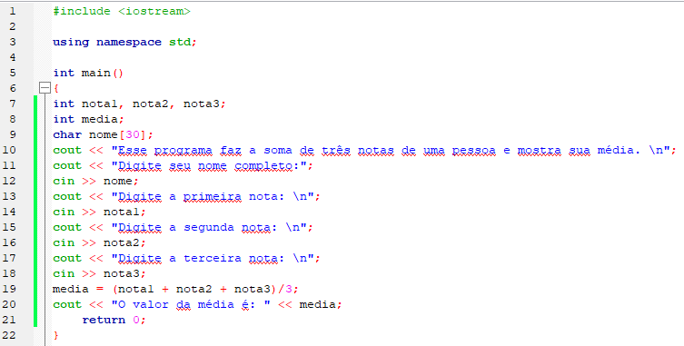
Notes:
3

Slide 4
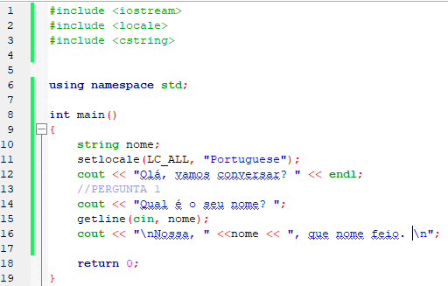
Funções para manipulação de Strings:
getline: Função da biblioteca <cstring>. Usada para armazenar em uma variável, uma linha inteira digitada pelo usuário: getline(cin, nome).
Notes:
4

Slide 5
Fazer um programa para solicitar o nome completo de uma pessoa, 3 notas e gerar sua média.
Notes:
5

Slide 6
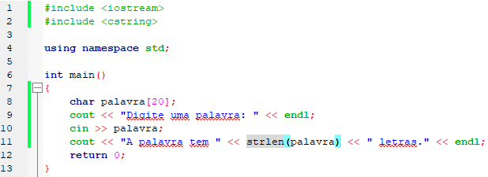
Funções para manipulação de Strings:
strlen: Usada para determinar o tamanho de uma string. Sua sintaxe é: strlen(string).
Notes:
6

Slide 7
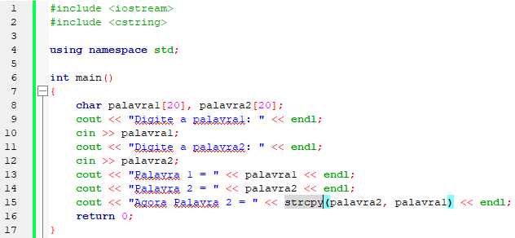
Funções para manipulação de Strings:
strcpy: Usada para copiar uma string em outra. Sua sintaxe é: strcpy(destino, origem).
Notes:
7

Slide 8
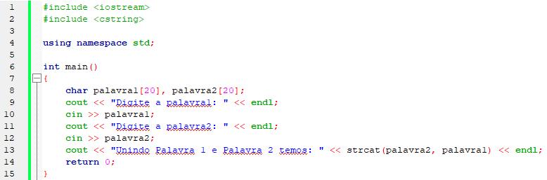
Funções para manipulação de Strings:
strcat: Usada para unir duas strings. Sua sintaxe é: strcat(destino, origem).
Notes:
8

Slide 9
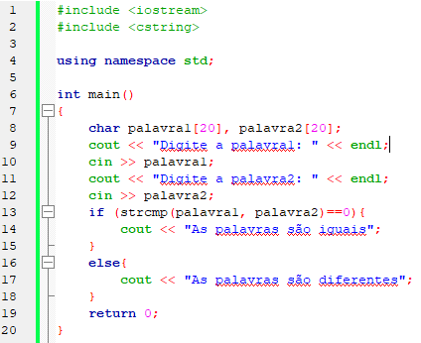
Funções para manipulação de Strings:
strcmp: Usada para verificar se duas strings são iguais. Esta função retorna 0 se as strings são iguais. Sua sintaxe é: strcmp(string1,string2) .
Notes:
9

Slide 10
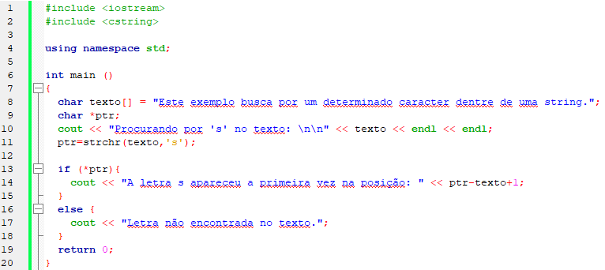
Funções para manipulação de Strings:
strchr: Usada para encontrar a primeira ocorrência de um caractere em uma string. Sua sintaxe é: strchr(string, caractere).
Notes:
10

Slide 11
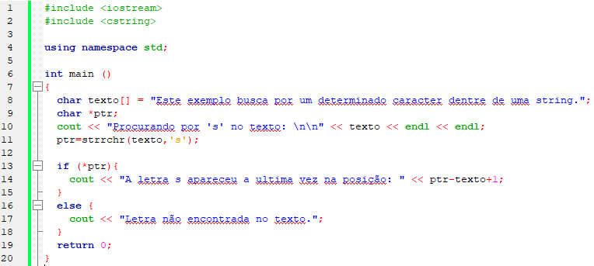
Funções para manipulação de Strings:
strrchr: Usada para encontrar a última ocorrência de um caractere em uma string. Sua sintaxe é: strrchr(string, caractere).
Notes:
11

Slide 12
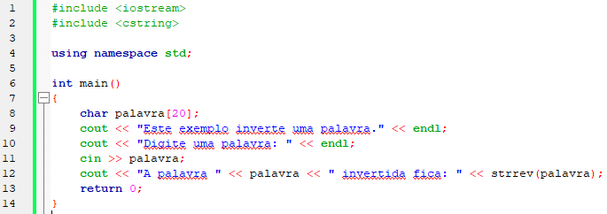
Funções para manipulação de Strings:
strrev: Usada para inverter o conteúdo de uma string. Sua sintaxe é: strrev(string).
Notes:
12

Slide 13
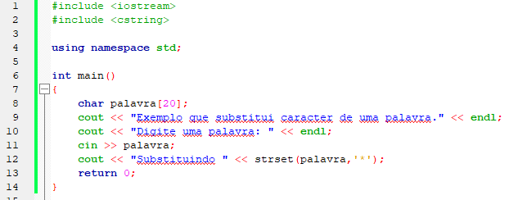
Funções para manipulação de Strings:
strset: Usada para substituir todos os caracteres da string pelo mesmo caractere. Sua sintaxe é: strset(string,caractere).
Notes:
13

